Slide 1

循环结构（一）
第五章
第一学年（第二学期）

Slide 2


预习检查
集中测试
举例说明，循环结构用于解决哪些问题？
要求使用加法运算符对100个数值2求和，请指出循环条件和循环操作
Java循环结构中使用了哪些关键字？
while循环的特点是什么？
程序调试有哪些步骤？
Notes:
教学指导：
正式授课前进行统一测试。测试内容为上次课布置的预习测试题。本教学环节目的是强化学员进行预习的意识，测试结果记录学员学习成绩

Slide 3


回顾与作业点评
代码阅读
假设
假设
weekOfMonth = 1
day = 1
weekOfMonth = 2
day = 7
分别写出运行结果
点评作业的提交情况和共性问题
switch(day){
case 1:
System.out.println("法国大餐");
break;
case 2:
case 4:
System.out.println("满汉全席");
break;
case 7:
if (weekOfMonth == 1) {
System.out.println("苹果餐");
} else {
System.out.println("香蕉餐");
}
break;
}
法国大餐
香蕉餐
作业点评
Notes:
教学指导：
回顾：上次课的教学内容和学员已学过的相关技术内容
作业点评：点评作业的提交情况和共性问题，目的是给学员作业反馈以促进学员完成作业的积极性

Slide 4
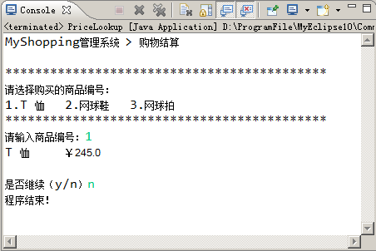
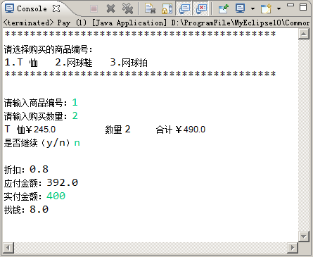
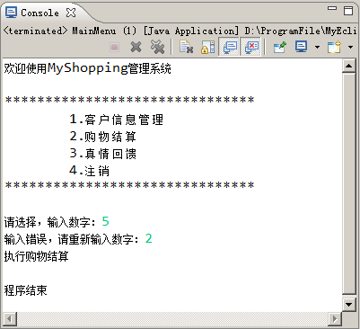
本章任务
实现MyShopping
查询商品价格
升级购物结算
升级菜单切换

Slide 5


本章目标
理解循环的含义
会使用while循环结构
会使用do-while循环结构
会使用调试解决简单的程序错误

Slide 6

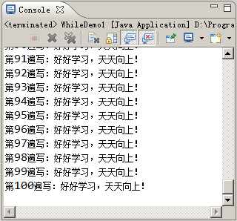
为什么需要循环2-1
问题
张浩Java考试成绩未达到自己的目标。为了表明自己勤奋学习的决心，他决定写一百遍“好好学习，天天向上！”
System.out.println("第1遍写：好好学习，天天向上！");
System.out.println(“第2遍写：好好学习，天天向上！");
……
System.out.println(“第100遍写：好好学习，天天向上！");
100条
决定写一万遍“好好学习，天天向上！” ，怎么办？

Slide 7
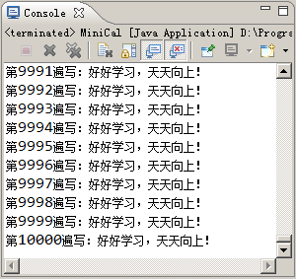

为什么需要循环2-2
没有使用循环结构
使用while循环
System.out.println("第1遍写：好好学习，天天向上！");
System.out.println(“第2遍写：好好学习，天天向上！");
System.out.println("第3遍写：好好学习，天天向上！");
System.out.println(“第4遍写：好好学习，天天向上！");
……
System.out.println(“第9999遍写：好好学习，天天向上！");
System.out.println(“第10000遍写：好好学习，天天向上！");
int i = 1;
while ( i <= 100 ){
System.out.println("第" +i+ "遍写：
好好学习，天天向上！");
i ++;
}
i<=10000
演示：使用循环结构解决问题
Notes:
教学指导：
对比使用循环前和使用循环后的代码（突出视觉上的冲击力），让学员初步体会循环的好处。不需要展开讲解循环代码，只需要告诉学员这就是循环的一种实现形式即可
教员在环境中演示效果

Slide 8


什么是循环
生活中的循环
循环结构的特点
打印50份试卷
沿操场跑10圈
做100道编程题
循环条件
循环操作
Notes:
教学指导：结合贴近学员生活的案例讲解循环的概念

Slide 9

什么是while循环
语法
符合条件，循环继续执行；否则，循环退出
特点：先判断，再执行
while ( 循环条件 ) {
循环操作
}
int i = 1;
while ( i <= 100 ) {
System.out.println("第" +i+ "遍写：
好好学习，天天向上！");
i ++;
}
循环中被重复执行的操作
循环条件
假
真
编码规范：缩进、换行
循环操作

Slide 10

使用while循环4-1
示例
实现打印50份试卷
分析
是否包含重复操作
解决问题
使用while循环的步骤
确定循环条件和循环操作
1
套用while语法写出代码
2
检查循环是否能够退出
3
Notes:
教学指导：教员带领学员分析问题和解决问题的过程，让学员理解使用程序解决现实问题的思路，逐步培养学员独立分析问题和解决问题的能力

Slide 11
使用while循环4-2
实现代码
流程图
public static void main(String[] args) {
int count = 1;
while(count <= 50){
System.out.println("打印第" +count+ "份试卷");
count++;
}
}
演示：使用while循环打印试卷
Notes:
教学指导：把上页分析的实现步骤画成流程图, 然后在转化成程序代码

Slide 12

使用while循环4-3
问题
如何用程序描述下面这个故事呢？
循环条件
老师每天检查张浩的学习任务是否合格。如果不合格，则继续进行。
老师给张浩安排的每天的学习任务为：上午阅读教材，学习理论部分，下午上机编程，掌握代码部分
分析
循环操作
是否存在重复操作？
使用while循环实现
确定循环条件和循环操作
套用while语法写出代码
检查循环是否能够退出
Notes:
教学指导：
教员再次讲解从问题到程序代码的分析过程，尤其重点强调循环的几个要素是如何分析出来的。
教员可以在白板上引导学员划出流程图

Slide 13
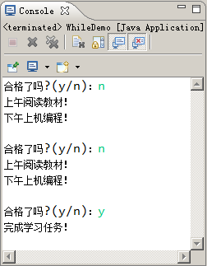
使用while循环4-4
示例
比较两个String类型的值是否相等
System.out.print("合格了吗?(y/n)：");
String answer = input.next();
while(!"y".equals(answer)) {
System.out.println("上午阅读教材！");
System.out.println("下午上机编程！\n");
System.out.print("合格了吗?(y/n)：");
answer = input.next();
}
System.out.println("完成学习任务！");
循环条件
循环操作
避免死循环
演示：使用while循环完成学习任务

Slide 14


小结
现场编程
2012年培养学员25万人，每年增长25%。请问按此增长速度，到哪一年培训学员人数将达到100万人？
循环条件和循环操作分别是什么？
2013年培训学员数量 = 250000 * (1 + 0.25 )
提示
int year = 2012;
double students = 250000;
while …
Notes:
\01 教学演示案例\现场编程\Training.java

Slide 15
为什么需要程序调试
问题
在编写程序过程中有时也出现错误，但不好发现和定位错误，有没有好的方法呢？
通过代码阅读或者加输出语句查找程序错误
当程序结构越来越复杂时，需要专门的技术来发现和定位错误，就是“程序调试”
分析

Slide 16
什么是程序调试
生活案例：电器调试，仪表调试
当程序出错时，我们也希望
程序执行时忽闪一下就运行结束，怎么让程序一步一步运行？
逐条语句执行程序
观察程序执行情况
发现问题
解决问题
设置断点
断点： 程序暂停执行的代码行
程序调试
单步运行
观察变量

Slide 17
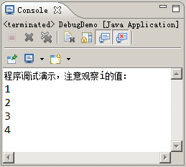
如何进行程序调试5-1
问题
顺序输出1～5这5个数字
int i = 1;
System.out.println("程序调试演示，注意观察i的值：");
while(i < 5){
System.out.println(i);
i++;
}
只打印了4次！怎么查找错误呢？
演示：程序调试演示代码

Slide 18
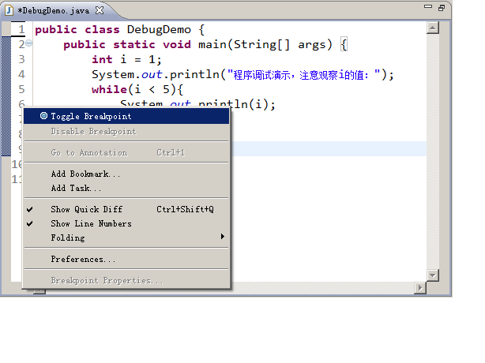

如何进行程序调试5-2
步骤1：分析错误，设置断点
步骤2：启动调试
启动调试
双击对应代码行的左侧边栏
即可设置断点
Notes:
教学指导：教员讲解完一个步骤后，在环境中演示这个步骤的操作过程，如果这个步骤较简单，也可以与其他步骤一同演示

Slide 19
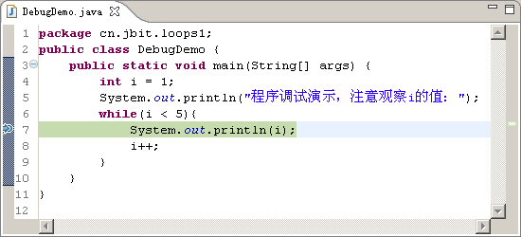
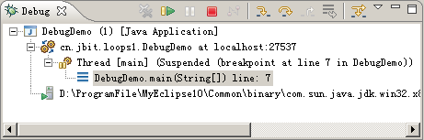
如何进行程序调试5-3
步骤3：单步运行
调试启动后，运行到设置断点的代码行将停住
点击F6键可以单步运行程序，观察程序运行过程
单击按钮，单步运行
F5：单步跳入
F6：单步跳过
单击“继续”按钮或F8，
执行时只在断点处停下
Notes:
教学指导：教员讲解完一个步骤后，在环境中演示这个步骤的操作过程，如果这个步骤较简单，也可以与其他步骤一同演示

Slide 20
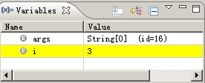
如何进行程序调试5-4
步骤4：观察变量
单步运行时可以在“变量”视图中看到变量当前的值
Notes:
教学指导：教员讲解完一个步骤后，在环境中演示这个步骤的操作过程，如果这个步骤较简单，也可以与其他步骤一同演示

Slide 21
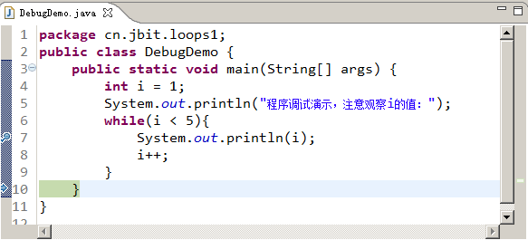
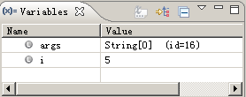
如何进行程序调试5-5
步骤5：发现问题
变量i值变为5时就退出了循环，循环只进行4次
步骤6：修正代码，重新运行
修改循环条件为： i <= 5
步骤7：解决问题
Notes:
教学指导：教员讲解完一个步骤后，在环境中演示这个步骤的操作过程，如果这个步骤较简单，也可以与其他步骤一同演示

Slide 22

小结
提问
程序调试的目的？
程序调试的主要方法？
找出缺陷原因，修正缺陷
设置断点、单步执行、观察变量

Slide 23

学生操作—计算100以内的偶数之和2-1
指导
训练要点
while循环结构
程序调试
需求说明
编程实现：计算100以内（包括100）的偶数之和
设置断点并调试程序，观察每一次循环中变量值的变化
教师讲解需求

Slide 24

学生操作—计算100以内的偶数之和2-2
指导
实现思路
声明并初始化循环变量：int num=0;
分析循环条件和循环操作
循环条件：num<=100
循环操作：累加求和、改变循环变量的值
套用while语法写出代码
完成时间：20分钟

Slide 25
学生操作—查询商品价格2-1
指导
训练要点
while循环结构
程序调试
需求说明
循环输入商品编号，显示对应的商品价格
输入“n“结束循环
教师讲解需求

Slide 26
学生操作—查询商品价格2-2
指导
实现思路
分析循环条件和循环操作
循环条件：用户输入“n”时退出循环
循环操作：输入商品编号，显示对应的商品价格
套用while语法写出代码
循环体内使用switch
提示
完成时间：25分钟

Slide 27

学生操作—升级购物结算
练习
需求说明
循环输入商品编号和购买数量
当输入n时结账
结账时计算应付金额并找零
完成时间：25分钟

Slide 28
共性问题集中讲解
常见问题及解决办法
代码规范问题
调试技巧
共性问题集中讲解
Notes:
教学指导：
xxxxxxx

Slide 29
为什么需要do-while循环
问题
如何用程序讲述下面的故事？
经过几天的学习，老师给张浩一道测试题，
让他先上机编写程序完成，
然后老师检查是否合格。如果不合格，则继续编写。……
while (循环条件){
循环操作
}
do {
循环操作
}while ( 循环条件 );
while循环先判断，再执行不适合描述此故事
？

Slide 30
什么是do-while循环
语法
先执行一遍循环操作
do {
循环操作
} while ( 循环条件 );
循环操作
真
循环条件
分号不可少
假
符合条件，循环继续执行；否则，循环退出
特点：先执行，再判断

Slide 31
使用do-while循环
示例
先执行一遍循环操作
do{
System.out.println("上机编写程序！");
System.out.print("合格了吗?(y/n)");
answer = input.next();
System.out.println("");
}while(!"y".equals(answer));
System.out.println("恭喜你通过了测试！");
循环条件
演示：使用do-while循环结构

Slide 32
比较while和do-while
while循环和do-while循环的区别
语法不同
执行次序不同
初始情况不满足循环条件时
while循环一次都不会执行
do-while循环不管任何情况都至少执行一次
while ( 循环条件 ) {
循环操作
}
do {
循环操作
} while( 循环条件 ) ;
先执行，再判断
先判断，再执行

Slide 33
小结
现场编程
使用do-while实现：输出摄氏温度与华氏温度的对照表，要求它从摄氏温度0度到250度，每隔20度为一项，对照表中的条目不超过10条。
转换关系：华氏温度 = 摄氏温度 * 9 / 5.0 + 32
循环操作：计算摄氏温度，并输出对照条目
循环条件：
条目<=10 && 摄氏温度 <= 250
提示
Notes:
教学指导：
教员先分析为什么使用do-while循环，再具体实现

Slide 34
学生操作—升级菜单切换
练习
需求说明
如果用户输入错误，可以重复输入直到输入正确，执行相应的操作后退出循环
完成时间：20分钟
Notes:
\01 教学演示案例\现场编程\TempTable.java

Slide 35
共性问题集中讲解
常见问题及解决办法
代码规范问题
调试技巧
共性问题集中讲解
Notes:
教学指导：
xxxxxxx

Slide 36
总结
循环是指在程序中需要重复执行的一组语句
循环由循环条件和循环操作组成
while循环的特点是先判断后执行
do-while循环的特点
程序调试的主要方法包括设置断点、单步运行和观察变量
Java循环结构
先执行，再判断
循环操作至少执行一次
Notes:
教学指导；
总结部分主要达到以下几个目的：
1、回顾内容。注意与与本章任务和目标不一样。本章任务和目标是是强调内容概貌，学到技术，告知要学习什么；总结时，要格外强调观点，把每一个知识点的观点结论都尽量突出出来。
2、整理逻辑。还应该把观点之间的逻辑联系梳理出来。从而使知识系统化、逻辑化。要帮助学员整清逻辑是总结的一大任务。

Slide 37

本章作业
课后作业
教员备课时根据班级情况在此添加内容，应区分必做、选做内容，以满足不同层次学员的需求
预习作业
预习下一章学生用书，完成预习测试
什么时候选用for循环结构？
简述for循环结构的执行顺序
for关键字后括号中最多有几个表达式，各有什么作用？
for循环结构中可以出现break关键字吗？
根据代码的运行结果，写出合适的for语句
Notes:
教学指导：
预习作业测试题用于下次上课前进行全班同学集中测试。因此教员要在本次课布置下去。布置预习测试题的目的是要求学员进行预习，保障下次学员学习质量。
不少于4道题，其中至少包含一道简述题，主要了解学员对重要知识点的理解程度

Slide 38



海量学习资源等你来拿！

